Slide 1
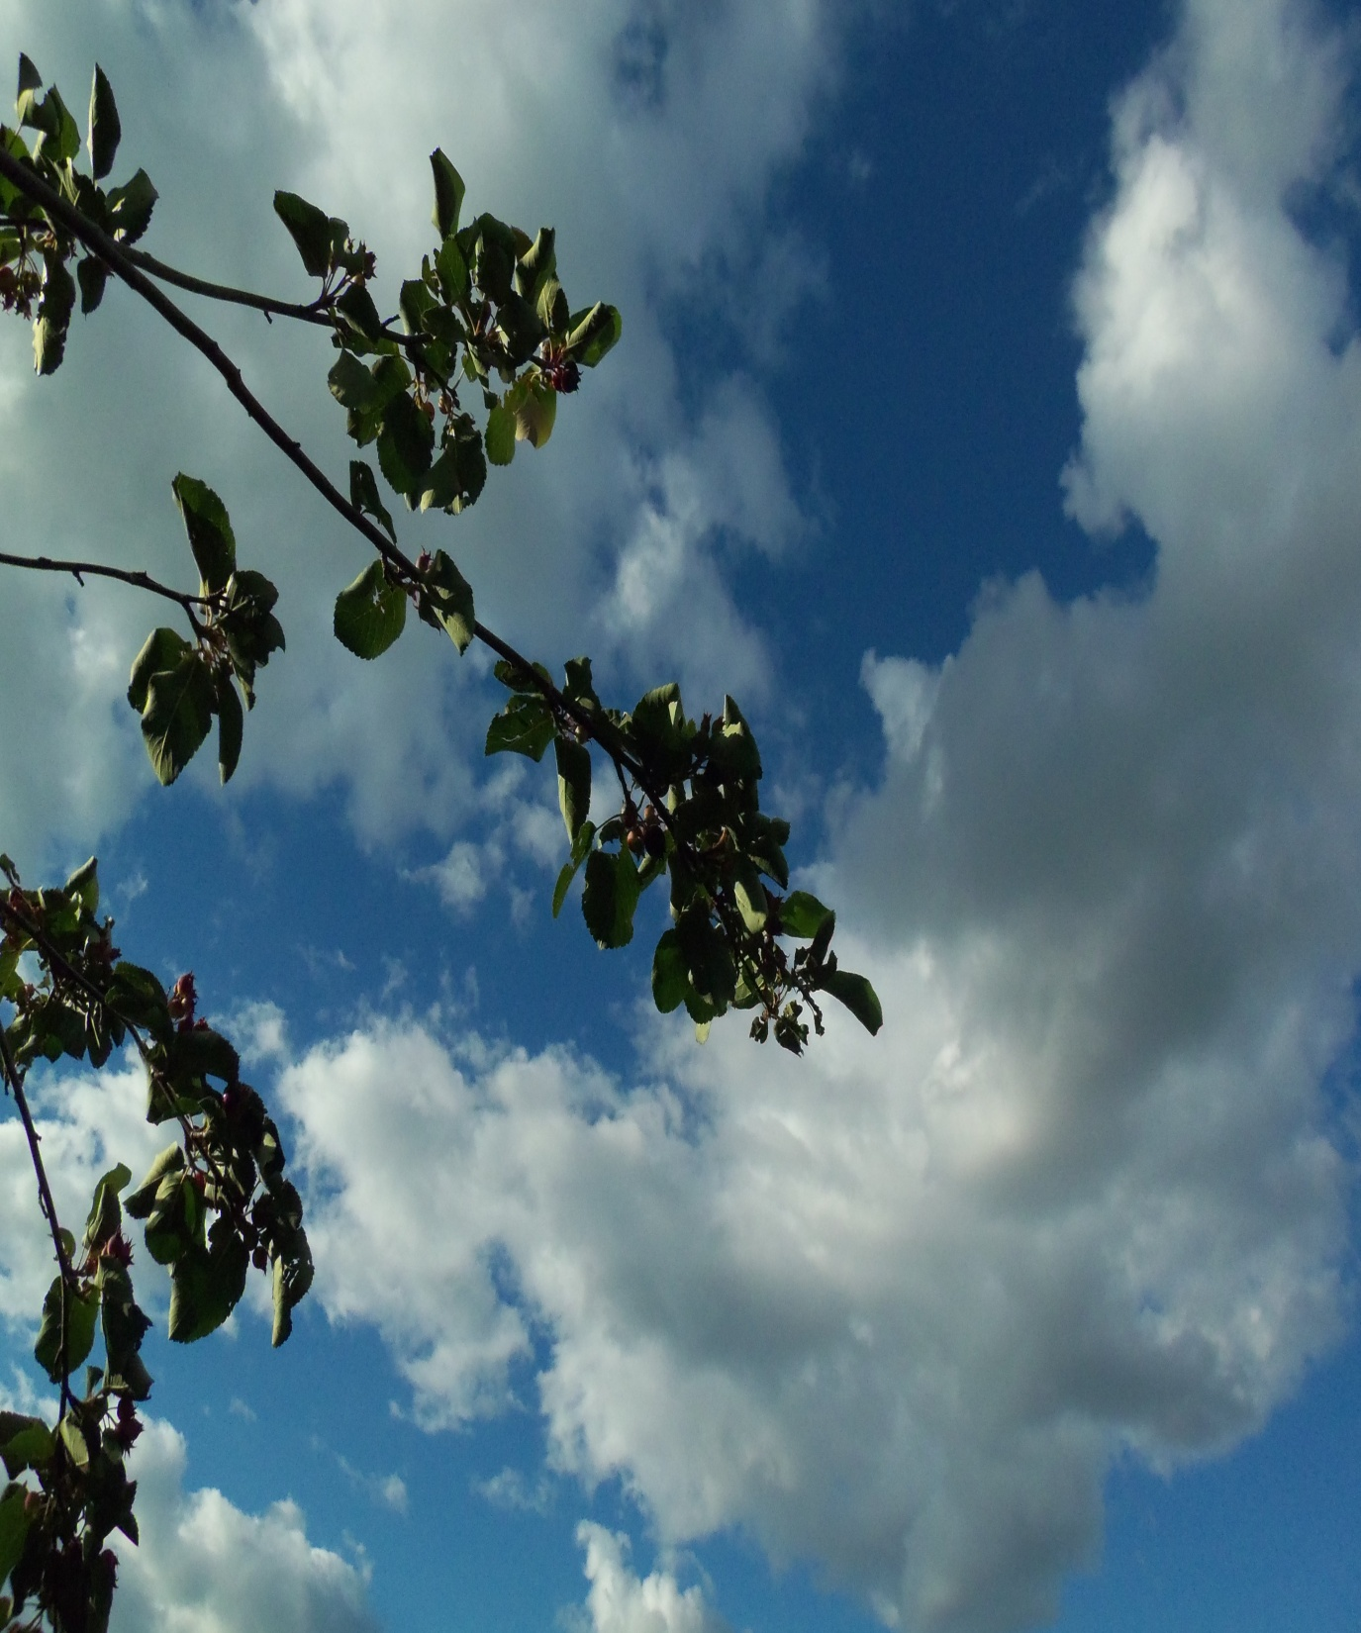
Gone with the wind
Использование стилистических элементов в обучении английскому языку.

Slide 2
Расширение международных связей России, вхождение в мировое содружество определило современный социальный заказ государства и поставило перед российской школой ряд проблем, связанных с изучением иностранного языка, как языка международного общения. Иностранный язык стал восприниматься, как язык взаимопонимания, взаимодействия, как средство приобщения к иной национальной культуре.

Slide 3
Умение красиво, ясно, логично выражать свои мысли как в устной, так и в письменной речи – это, прежде всего, визитная карточка любого образованного человека, а способность придать мыслям стройную форму на иностранном языке – отличительная черта современного образованного человека.

Slide 4
Стилистика рассматривает язык в его литературной форме и диалектном разнообразии, его устную и письменную разновидности и язык художественной литературы. Использование стилистических элементов при обучении английскому языку поможет научить читать произведения лучших мастеров изучаемого языка с глубоким проникновением в текст, показать тонкие оттенки мысли и чувства, развить эмоциональную восприимчивость и эстетический вкус, словом, создать высокую культуру чтения художественной литературы, а также способствовать развитию самостоятельной критической мысли.

Slide 5
Соответственно, стилистическая составляющая языка является его важнейшим элементом, который необходимо использовать в обучении иностранному языку. Необходимо отметить, что употребление данной составляющей возможно на старшем этапе обучения исходя из полученных ранее теоретических и практических сведений.

Slide 6
Следует тщательно продумать отбор текстовых фрагментов, разнообразных по своим стилистическим особенностям и акцентировать внимание на самостоятельной работе учащихся, а также уделить необходимое внимание теоретическому аспекту: объяснение основных стилистических терминов (эвфемизм, метафора, метонимия, синекдоха, антономазия, сравнение, аллегория, олицетворение, эпитет, оксюморон); определение понятия стиль и его разновидностей; разбор примеров. В данном случае будет четко прослеживаться тесная связь с русским языком.

Slide 7
В результате, учащиеся должны уметь распознавать стилистические явления, иметь навыки стилистического разбора текста, составлять краткий анализ и пересказ текста.
Учитывая разносторонний характер работы, стоит упомянуть о расширении страноведческого кругозора учащихся, пополнении лексического запаса, развитии навыков перевода и пересказа и, безусловно, формировании навыков анализа, т.е. речь идет не о чем ином как о системном развитии комплекса ЗУН.

Slide 8
Некоторые теоретические аспекты

Slide 9
According to I.R. Galperin, the term style is presumed:
1. The aesthetic function of language;
2. Expressive means in language;
3. Synonymous ways of rendering one & the same idea;
4. A system of special devices called stylistic devices.

Slide 10
Metaphor. The stylistic device based on the principle of identification of two objects is called metaphor. It is the interaction between the logical & contextual – logical meanings of a word which is based on a likeness between objects & implies analogy & comparison between them.
Metaphor can be embodied in all meaningful parts of speech: nouns, verbs, adjectives, adverbs.
F.ex. The machine sitting at the desk was no longer a man; it was a busy New York broker.

Slide 11
Synecdoche. The term denotes the simplest kind of metonymy: using the name of a part to denote the whole or vice versa. A typical example of traditional synecdoche is the word hands used instead of the word workers (hands wanted) or sailors (all hands on deck!) here a part stands for the whole.

Slide 12
Using a proper name as a common noun & vice versa using a descriptive word – combination instead of a proper noun is called antonomasia. F.ex. This is my real Goya.
In the second type of antonomasia we observe that practically any common noun can be used as a proper noun. It is always original.
Interesting are the cases when instead of a proper noun a word – combination or a whole phrase characteristic of a person is used. Here we deal with a kind of periphrasis.
F.ex. Your Mrs. What's – her – name sounds very English.
(Mr. Logic, Miss Reading) – the examples of antonomasia too.

Slide 13
Практические аспекты

Slide 14
Analysis
This book was written by American writer Margaret Mitchell. The title of it “Gone with the Wind”. The style of this work is bookish.
The essence of this book is hostility between the South & the North.
The essence of this passage is the choice of the most wonderful dress which could make her most irresistible to Ashley. The main reason of this choice is her wish to be his wife.
The main character of this passage is Scarlett. She is a very beautiful & merry girl with tiny feet & slim waist. Scarlett belongs to aristocracy as the other characters of this passage Ashley, Melanie, Ellen & Careen. But as for Mammy she is a slave.
Author uses such stylistic devices to show the unforgettable beauty of glowing morning:
Epithet: golden sunlight, blue curtains, wide windows;
Simile: furniture gleamed deep red like wine, the floor glistened as if it were glass.
Author uses such epithets when he wants to show different features of ball & afternoon dresses:
Pink sash, rose organdie, green taffeta, velvet ribbon.
When author wants to describe behavior & appearance of Scarlett he uses such stylistic devices as antonomasia: sixteen – year – old face;
Simile: like a schoolgirl;
Personification: it darkened her eyes to emerald;
Nonce – words: sixteen – year - - old girls;
Metaphor: the thought … brought her.
I liked this passage because it's so amusing & interesting.
I didn't like…

